Slide 1
Recta que mejor se ajusta (Método de mínimos cuadrados)
Métodos Númericos

Slide 2
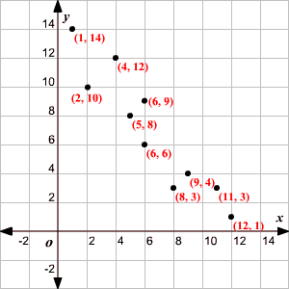
Método de mínimos cuadrados
Una recta que mejor se ajusta es una línea recta que es la mejor aproximación del conjunto de datos dado.
Es usada para estudiar la naturaleza de la relación entre dos variables.
Una recta que mejor se ajusta puede ser determinada aproximadamente usando el método visual al dibujar una línea recta en una gráfica de dispersión para que tanto el número de puntos arriba de la recta y debajo de la recta sean casi iguales (y la línea pasa a través de tantos puntos como sea posible).

Slide 3
Método de mínimos cuadrados
Una forma más precisa de encontrar la recta que mejor se ajusta es el método de mínimos cuadrados .
Use los pasos siguientes para encontrar la ecuación de la recta que mejor se ajusta para un conjunto de parejas ordenadas .
Calcule la media de los valores de x y la media de los valores de y .
Realice la suma de los cuadrados de los valores de x .
Realice la suma de cada valor de x multiplicado por su valor correspondiente y
Calcule la pendiente de la recta usando la fórmula:

Slide 4
Método de mínimos cuadrados
Calcule la intercepción en y de la recta usando la fórmula:
donde son las medias de las coordenadas de x y y de los puntos de datos respectivamente.
Use la pendiente y la intercepción en y para formar la ecuación de la recta.

Slide 5
Método de mínimos cuadrados
Ejemplo:
Use el método de mínimos cuadrados para determinar la ecuación de la recta que mejor se ajusta para los datos. Luego grafique la recta.
.
Solución:
Grafique los puntos en un plano coordenado

Slide 6
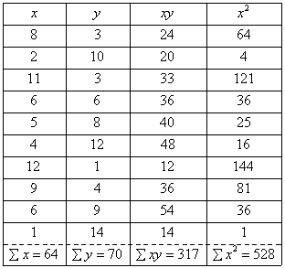
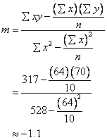
Método de mínimos cuadrados
Solución:
Calcule las medias de los valores de x y los valores de y , la suma de los cuadrados de los valores de x , y la suma de cada valor de x multiplicado por su valor correspondiente y .
.

Slide 7
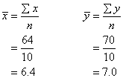
Método de mínimos cuadrados
Solución:
Calcule la intercepción en y .
Primero, calcule la media de los valores de x y la media de los valores de y .
.
Use la fórmula para calcular la intercepción en y .

Slide 8
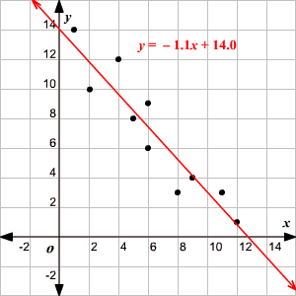
Método de mínimos cuadrados
Solución:
Use la pendiente y la intercepción en y para formar la ecuación de la recta que mejor se ajusta.
La pendiente de la recta es -1.1 y la intercepción en y es 14.0.
Por lo tanto, la ecuación es:
.
Dibuje la recta en la gráfica de dispersión.
y = -1.1 x + 14.0.

Slide 9
Método de mínimos cuadrados
Ejercicio 1:
Use el método de mínimos cuadrados para determinar la ecuación de la recta que mejor se ajusta para los datos. Luego grafique la recta.
.

Slide 10
Modelos de ajuste de curva
Introducción
Existen varios modelos diferentes disponibles para el ajuste de curva. Consulte las ecuaciones a continuación.
Línea recta
El ajuste de línea recta se calcula eligiendo la línea que minimiza la suma de los mínimos cuadrados de la distancia vertical d de todos los indicadores seleccionados (véase la imagen que se incluye a continuación) usando la siguiente ecuación:
Donde a es la intercepción y b es el gradiente.

Slide 11
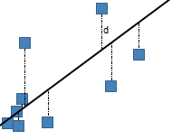
Modelos de ajuste de curva
Introducción
Por ejemplo, se podrían trazar días a lo largo del eje X y tener un indicador para cada día. La distancia entre los indicadores a lo largo del eje X es la misma, lo que hace que el ajuste de línea recta sea adecuado.
a
b
a

Slide 12
Modelos de ajuste de curva
Ajuste de Curva Logarítmico
El ajuste logarítmico calcula el ajuste de los mínimos cuadrados mediante puntos usando la siguiente ecuación:
Donde a y b son constantes y ln es la función de logaritmo natural.
IMPORTANTE: Este modelo requiere que x > 0 para todos los puntos de datos.
b
a
a

Slide 13
Modelos de ajuste de curva
Ajuste de Curva Exponencial
El ajuste exponencial calcula el ajuste de los mínimos cuadrados mediante puntos usando la siguiente ecuación:
donde a y b son constantes, y e es la base del logaritmo natural.
Los modelos exponenciales suelen usarse en aplicaciones biológicas; por ejemplo, para el crecimiento exponencial de una bacteria
b
a
a

Slide 14
Modelos de ajuste de curva
Ajuste de Curva Potencia
El ajuste de potencia calcula el ajuste de los mínimos cuadrados mediante puntos usando la siguiente ecuación:
donde a y b son constantes. Este modelo requiere que x > 0 para todos los puntos de datos, y que todo y > 0 o todo y < 0.
b
a
a

Slide 15
Método de ajuste de curvas
Ejercicio 1
Ajuste de Curva Logarítmica:
Use el método de ajuste de curva logarítmica determine la ecuación de la recta que mejor se ajusta para los datos.
Calcula el valor de x = 13
.
n | X | Y
1 | 4 | 240
2 | 8 | 200
3 | 12 | 150
4 | 14 | 130
5 | 18 | 100
6 | 23 | 80
7 | 28 | 60
8 | 32 | 30
a
b
a

